Slide 1
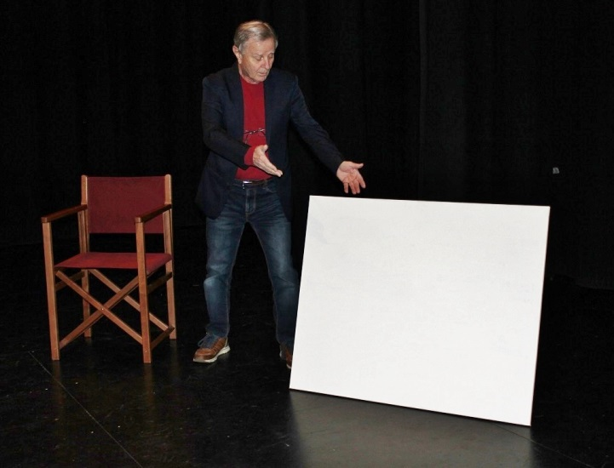
La Cie « Les Pas Sages à l’Acte » Présente ART De Yasmina REZA
Samedi 11 Février 20h30 à la MJC/CS de Béziers.
Synopsis
Comment l’acquisition d’une toile de 1m60 X
1m20 peinte en blanc par un artiste original peut-elle mettre à mal une amitié entre copains qui dure depuis 15 ans?
C’est le leitmotiv choisi par Yasmina REZA pour mettre en scène Serge, acquisiteur de l’œuvre pour un prix hors normes, Marc, ami de serge atterré par cet achat et Yvan, autre ami, plus tempérant dans son interprétation relative à cette emplette extravagante. Entre Marc et Serge, l’antagonisme est à son paroxysme et se traduit dans la véhémence et la frénésie, sous le regard consterné d’Yvan qui tente en vain de calmer le jeu. L’exutoire de cette mêlée se traduira au final par une tentative de réconciliation baptisée « période d’essai »….
Contact : Robert CHERTIER 06 60 59 46 04

